Slide 1

PHÒNG GIÁO DỤC VÀ ĐÀO TẠO QUẬN LONG BIÊN
TRƯỜNG MẦM NON THẠCH CẦU
CHÀO MỪNG CÁC quý vị đại biểu
về dự giờ lớp mgb

Slide 2

Giáo án: Làm quen với Toán
Đề tài: Xếp thep quy tắc 2-1
Chủ điểm: Phương tiện giao thông
Giáo viên: Nguyễn Thị Phượng

Slide 3

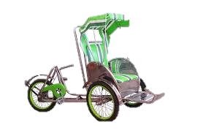
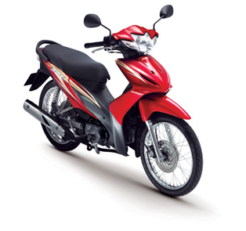

Slide 4
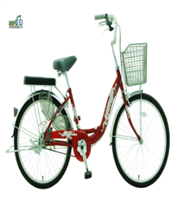
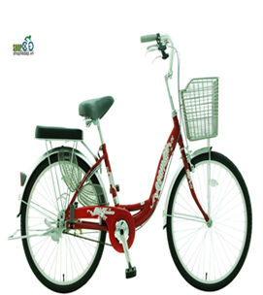

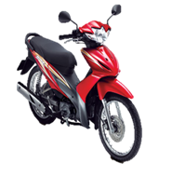
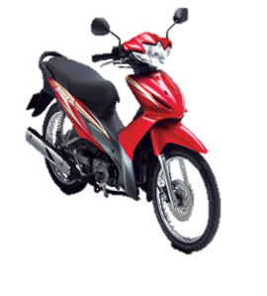

Slide 7

Trò chơi:
Ai thông minh hơn

Slide 8


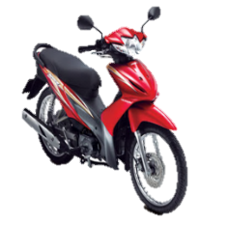

Slide 9




Slide 10



Trò chơi:
Ai nhanh nhất

Slide 11

Tiết học của lớp C1 đến đây là kết thúc chúc các vị đại biểu luôn mạnh khỏe, thành công

